Slide 1
Lucky kávézó

Slide 2
Megrendelő követelményei
Régi oldal:

Slide 3
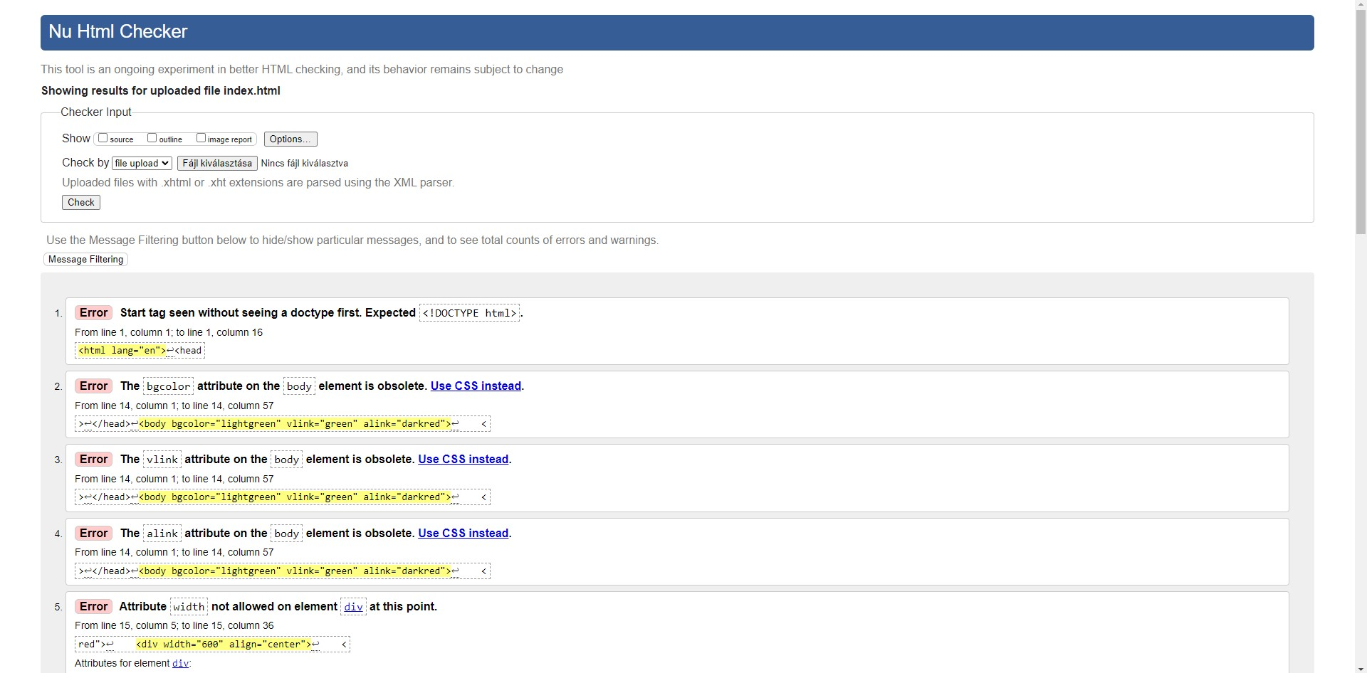
Megrendelő követelményei
Validálás:

Slide 4
Csapat bemutatása
Zsiros Máté Ferenc:
Lakhely: Palotás
Születési idő: 2005. 05. 11.
HTML, JavaScript és CSS fejlesztő

Slide 5
Csapat bemutatása
Tóth Bence:
Lakhely: Budapest
Születési idő: 2003. 06.25.
HTML és CSS fejlesztő grafikus

Slide 6
Csapat Bemutatása
Kovács Zétény:
Lakhely: Budapest
Születési idő: 2004. 07. 08.
HTML fejlesztő, projekt menedzser és grafikus

Slide 7
Csapat Bemutatása
Kiss Benedek:
Lakhely: Budapest
Születési idő: 2004. 09. 06.
HTML fejlesztő és előadó

Slide 8
Csapat bemutatása
Chat GPT:
Megjelenés: 2022. 11. 30.
Virtuális asszisztens

Slide 9
Tervezés
Prototípus:
Az oldal kezdetleges elrendezését bemutató kép. Mutatja a fejléc és az oldal egyéb elemeit hogy egymáshoz képest hogyan rendeződnek el.

Slide 10
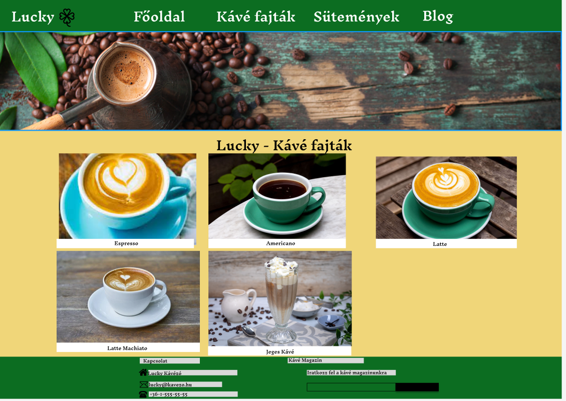
Kép a prototípusról

Slide 11
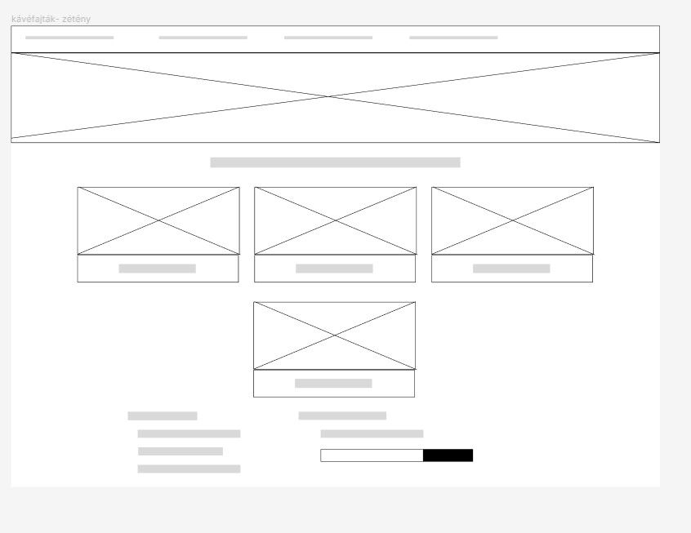
Kép a drótvázról

Slide 12
Eszközök
Trello: Ezen a felületen osztjuk be illetve el a feladatokat. Melyik feladatra mennyi idő jusson és hogy ki melyiket csinlja.

Slide 13
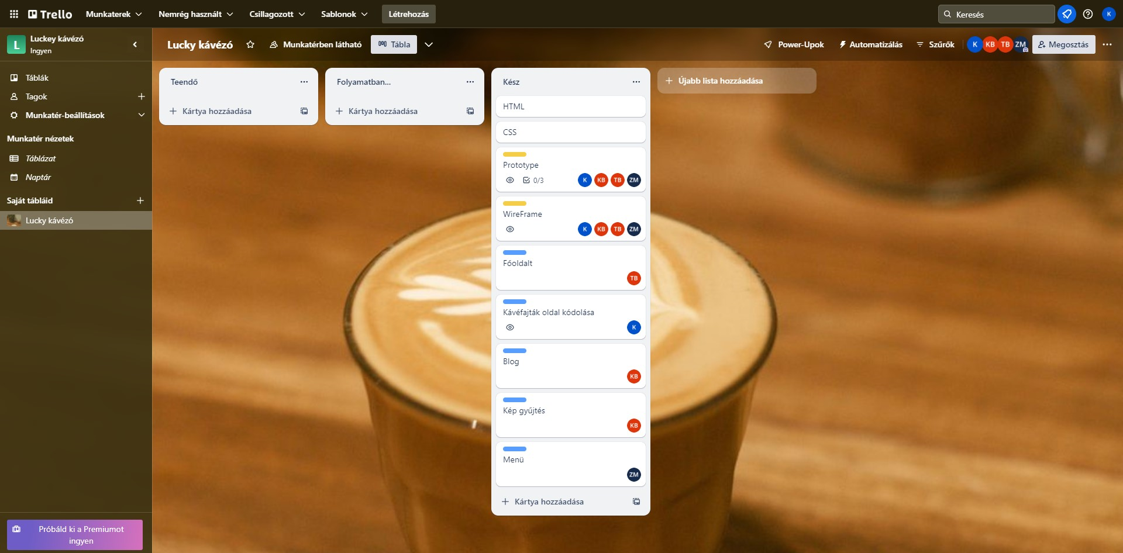
Kép a trello-ról

Slide 14
Eszközök
Github: Erre a felületre töltöttük fel a képeket és a html illetve az ahoz tartozo css és JavaScript fájlokat.

Slide 15
Lucky kávézó projekt
A projekt az volt a megrendelőtől hogy csináljunk egy weblapot Lucky kávézó néven. Az oldalnak tartalmazni kellet egy Főoldalt, sütiket, kávékat és egy blog nevű oldalt.
Megjegyzés: A megrendelő Bitcoin-nal szeretnél fizetni a csapat munkásságát.

Slide 16
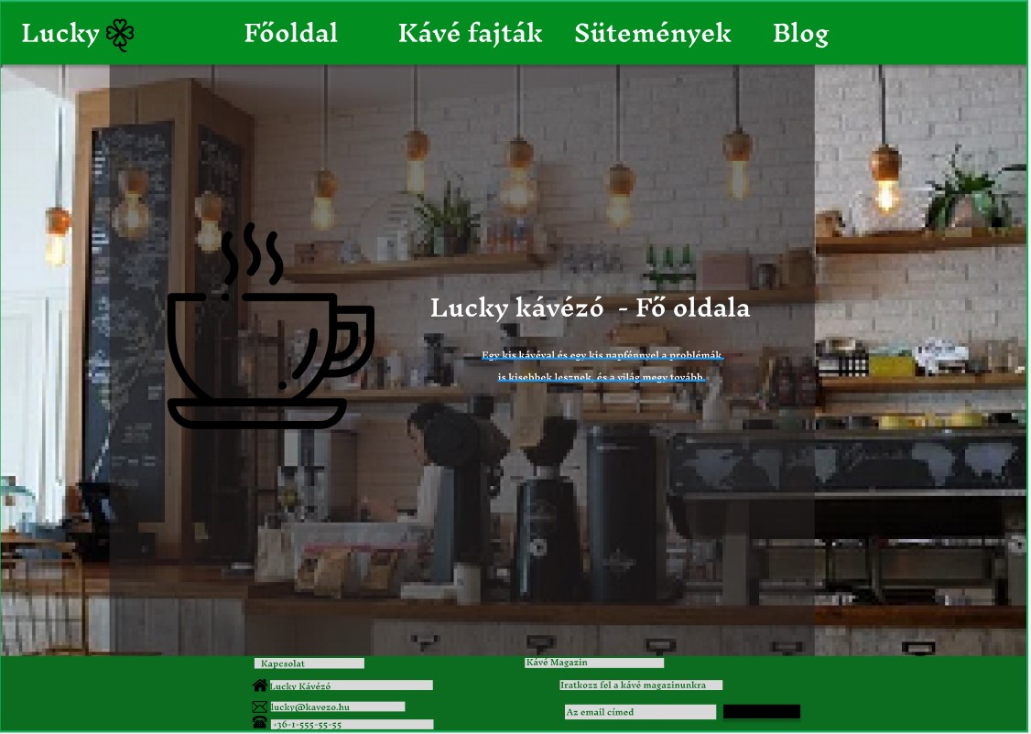
Főoldal

Slide 17
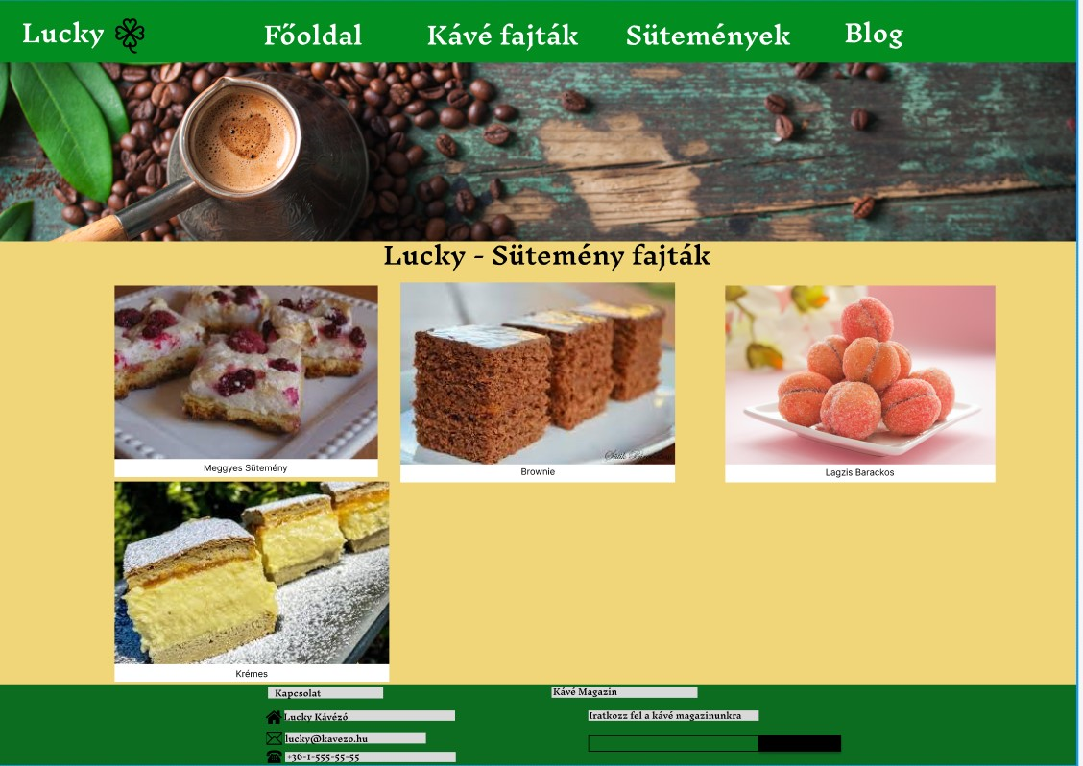
Sütik oldal

Slide 18
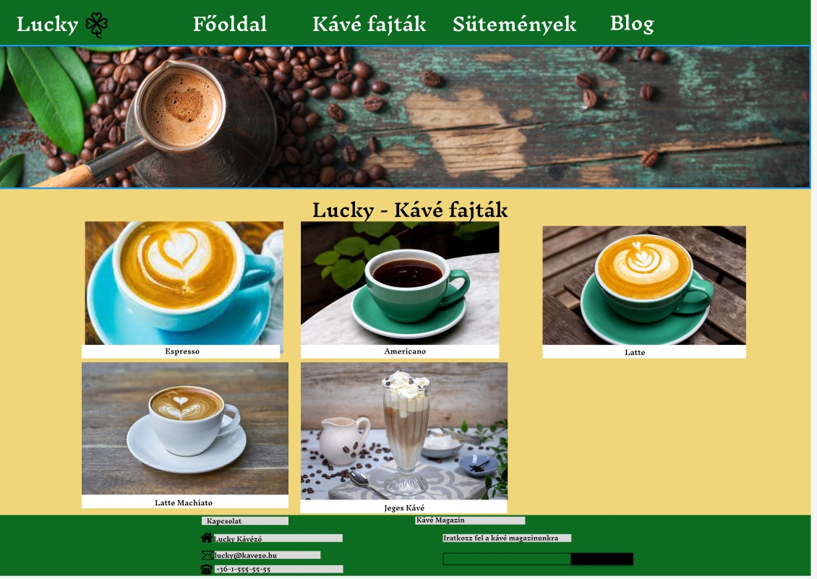
Kávék oldal

Slide 19
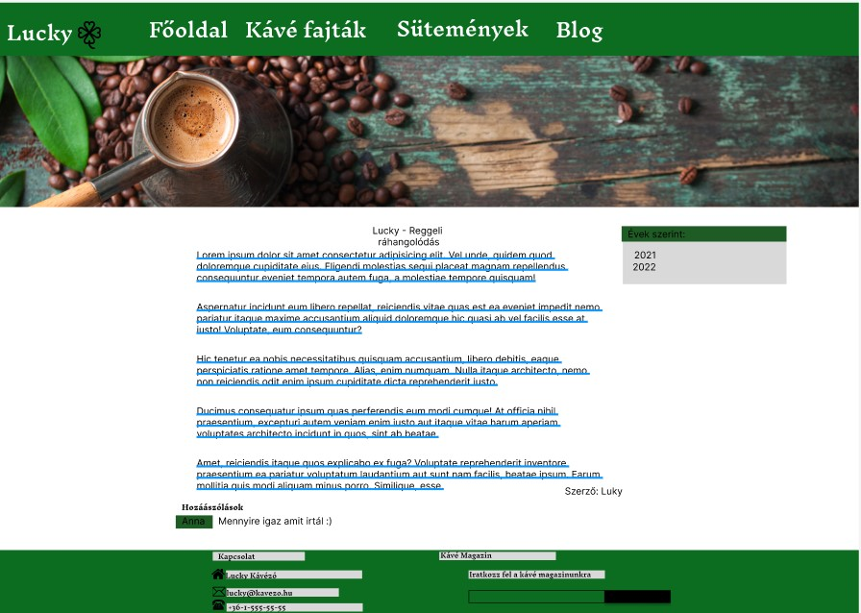
Blog oldal

